Slide 1
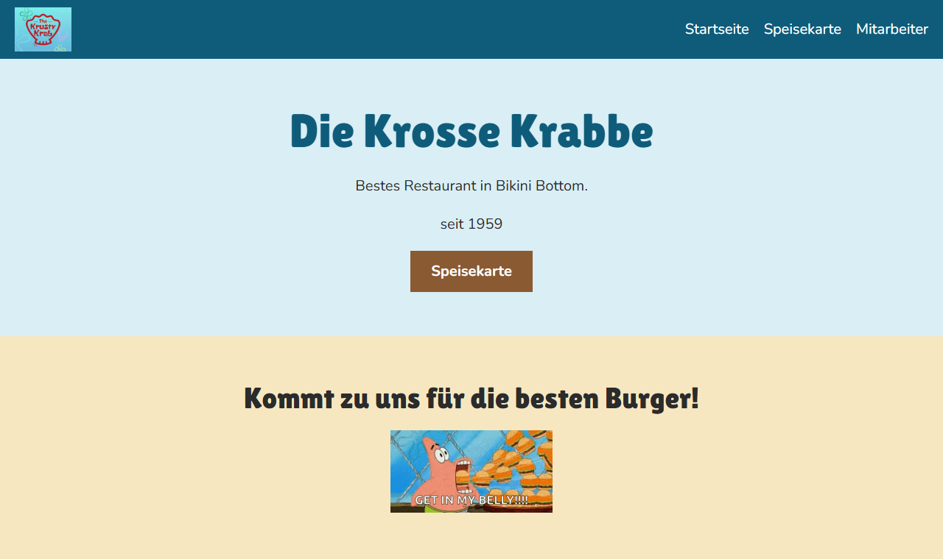
Die Krosse Krabbe
Tobias Janiczek, Arthur ##### , Samuel #####
Notes:
[0:20] Hallo, ich zeige euch meinen Teil der Webseite für die Krosse Krabbe. Ich habe mich um die Startseite, die Navigationsleiste und die Vorlagen für die anderen Seiten gekümmert. Rechts seht ihr schon das Ergebnis.

Slide 2
Mein Beitrag: das Gerüst für alle Seiten
1
Projektstruktur
Drei HTML-Seiten, die untereinander verlinkt sind
2
Startseite
Hero, Einladung und Karte, farblich voneinander getrennt
3
Navigationsleiste
Logo links, Links rechts, auf jeder Seite gleich
4
Vorlagen
Speisekarte und Mitarbeiter-Seite mit fertigem header
2
Notes:
[0:30] Mein Beitrag besteht aus vier Teilen. Erstens die Projektstruktur mit drei Seiten. Zweitens die Startseite mit Inhalt und Styling. Drittens die Navigationsleiste, die auf allen Seiten gleich aussieht. Und viertens die Vorlagen, damit die anderen direkt mit ihrem Inhalt loslegen können. Das gehe ich jetzt der Reihe nach durch.

Slide 3
Drei Seiten und zwei Stylesheets
Krosse-Krabbe/
├── index.html
├── speisekarte.html
├── mitarbeiter.html
├── style.css
├── style-startseite.css
└── README.md
index.html
Startseite des Projekts
speisekarte.html, mitarbeiter.html
Unterseiten
style.css
Farben, Schriften und Navigation für alle Seiten
style-startseite.css
Styling, das nur die Startseite betrifft
3
Notes:
[0:40] So ist das Projekt aufgebaut. Es gibt drei HTML-Dateien: die Startseite index.html, dazu die Speisekarte und die Mitarbeiter-Seite. Dazu kommen zwei Stylesheets. style.css gilt für alle Seiten, style-startseite.css nur für die Startseite. Die Datei index.html heißt so, weil der Browser sie automatisch als Startseite öffnet, wenn die Seite auf einem Webserver liegt. Über das Menü kommt man von jeder Seite auf jede andere.

Slide 4
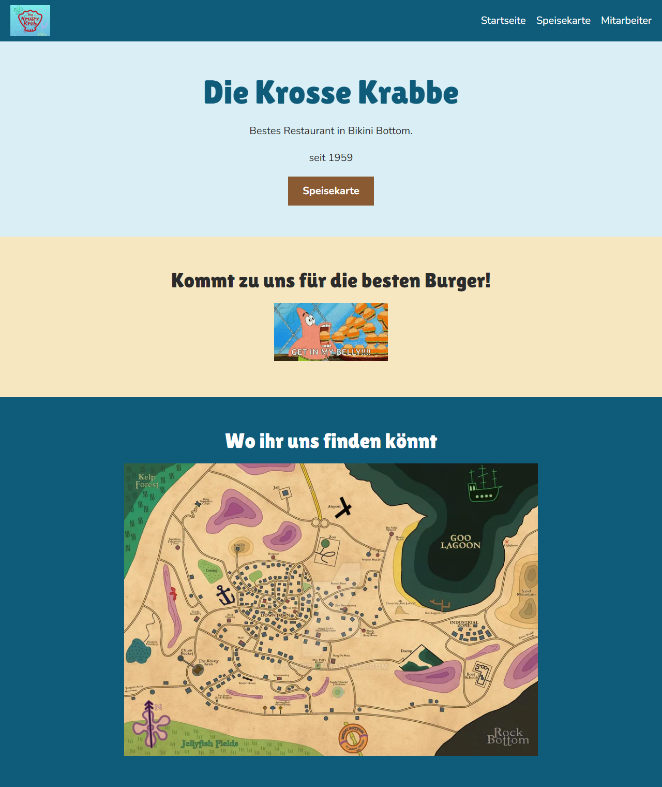
Drei Bereiche, getrennt durch Hintergrundfarben
.hero
.invitation
.where-to-find
4
Notes:
[0:50] Das ist die fertige Startseite. Sie hat drei Bereiche. Ganz oben der Hero mit dem Namen, dem Slogan und einem Button zur Speisekarte. Darunter die Einladung auf sandfarbenem Hintergrund, mit dem Patrick-GIF. Und unten die Karte von Bikini Bottom, damit man uns findet. Jeder Bereich ist eine eigene section mit eigener Hintergrundfarbe. So sieht man ohne Trennlinien sofort, wo ein neuer Abschnitt beginnt. Für die Überschriften verwende ich Lilita One, weil die runde Schrift zum Comic passt, und für den Text Nunito.

Slide 5
Flexbox: Logo links, Links rechts
.nav-leiste {
display: flex;
justify-content: space-between;
align-items: center;
}
nav {
display: flex;
gap: 20px;
}
display: flex
Elemente stehen nebeneinander
justify-content: space-between
Logo nach links, Links nach rechts
align-items: center
Vertikal mittig ausgerichtet
gap: 20px
Abstand zwischen den Links
5
Notes:
[0:50] Die Navigationsleiste seht ihr oben. Das Logo soll links stehen und die Links rechts, und das geht mit Flexbox. display: flex legt die Elemente nebeneinander. justify-content: space-between schiebt sie an die beiden Ränder. align-items: center richtet sie vertikal mittig aus. Die Links selbst sind noch einmal ein eigener Flex-Container, und gap sorgt für 20 Pixel Abstand dazwischen.

Slide 6
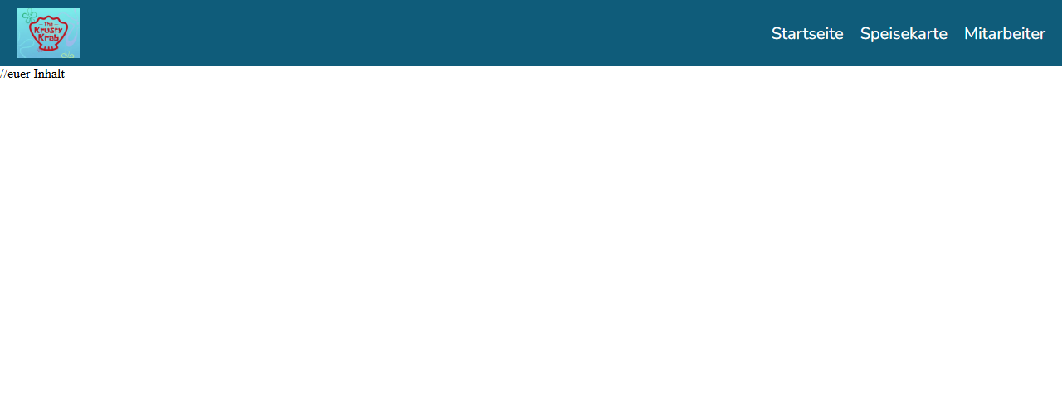
Gemeinsames Stylesheet für alle Seiten
Farben als Variablen in style.css
Vorlage für die Unterseiten
--meer
--meer-hell
--holz
--sand
<link rel="stylesheet" href="style.css">
<main> Inhalt </main>
Diese Zeile bindet die Datei in jede Seite ein.
→ einheitliche Nav-Leiste für alles Seiten
6
Notes:
[0:40] Am Anfang lag das ganze Styling in der Datei für die Startseite. Damit alle dieselbe Leiste verwenden können, liegen die Navigation, die Farben und die Schriften jetzt in style.css. Die Farben sind als Variablen definiert, zum Beispiel --meer. Wenn wir einen Farbton ändern wollen, geht das an einer einzigen Stelle. Die Speisekarte und die Mitarbeiter-Seite binden diese Datei ein und haben dadurch schon die fertige Leiste. Im main-Bereich steht nur noch ein Platzhalter, dort kommt euer Inhalt hin.

